Slide 1

문의 : 02-802-4500
FAX : 02-802-5700
견본주택 : 서울시 금천구 시흥동 903-15
기관추천 안내문 Ⅰ
1
공급개요 및 일정
공급개요
■ 공급 위치 : 서울특별시 금천구 독산동 1007-19번지 (독산2-1 특별계획구역)
■ 사업명 : e편한세상 독산 더타워
■ 공급세대 : 총 859세대 (아파트 432세대, 오피스텔 427실)
공급내역
구분 | 전용(㎡) | 건설호수 | 분양시기 | 입주 | 비고
아파트 | 59A㎡ | 136세대 | 2016년 09월 (예정) | 2019년 12월 (예정)
 | 59B㎡ | 35세대
 | 59C㎡ | 35세대
 | 59D㎡ | 57세대
 | 59E㎡ | 17세대
 | 74㎡ | 38세대
 | 76㎡ | 38세대
 | 78㎡ | 38세대
 | 84㎡ | 38세대
소계 |  | 432세대
오피스텔 | 26㎡ | 427실 | 특별공급 대상 아님
합계 |  | 859세대
일정
구 분 |  | 일 자 | 비 고
입주자 모집공고 |  | 2016.09.22(목) 예정 | 홈페이지 http://www.daelim-apt.co.kr
접수일 | APT | 2016.09.27(화) 예정 | 모집공고 참조
※ 공급세대, 배정세대, 특별공급 신청일, 입주예정일 등은 일부 내용이 변동될 수 있으니,
자세한 내용은 입주자 모집공고를 참조하시기 바랍니다.

Slide 2
기관추천 안내문 Ⅱ
2
배정물량
구분 |  | 59A㎡ | 59B㎡ | 59C㎡ | 59D㎡ | 59E㎡ | 74㎡ | 76㎡ | 78㎡ | 84㎡ | 합계
기관 추천 | 국가유공자 장기복무 제대군인 장애인 중소기업종사자 등 | 13 | 3 | 3 | 6 | 2 | 4 | 4 | 4 | 4 | 43
□ 기관추천 특별공급
구분 |  | 해당기관 | 비고
기관 추천 | 국가유공자 | 서울남부보훈지청 복지과 | 청약통장 가입조건 대상자 아님
 | 장기복무 현역군인 | 국군복지단 복지사업운영과 | 입주자 저축에 가입하여 해당요건을 갖춘 분
 | 장애인 | 서울시청/인천시청/경기도청 장애인복지과 | 청약통장 가입조건 대상자 아님
 | 중소기업 종사자 | 서울중소기업청 기업환경개선과 | 입주자 저축에 가입하여 해당요건을 갖춘 분
□ 특별공급 청약통장
특별공급 주택을 분양받고자 하는 자는 최초 입주자모집공고일(2016.09.22) 현재 아래 각 호의 어느 하나에
해당하는 청약통장 가입요건을 갖추어야 함.
단, 「주택공급에 관한 규칙」제36조 [제1호부터 제6호까지 및 제8호(제35조 17호에 해당하는 부분만을 말한다)]를 제외한다.
① 청약예금 : 청약예금에 가입하여 6개월이 경과하고, 청약예금 지역별·면적별 예치금액 이상인 자
② 청약부금 : 청약부금에 가입하여 6개월이 경과하고, 매월 정해진 날에 입금한 납입인정금액이 85㎡ 이하
주택에 신청가능한 청약예금 지역별 예치금액 이상인 자(단, 전용면적 85㎡ 이하 주택형에 한함)
③ 주택청약종합저축 : 주택청약종합저축에 가입하여 6개월이 된 자 중 납입인정금액이 청약예금
지역별·면적별 예치금액 이상인 자(단, 신청 전에 가입은행 및 APT2YOU 홈페이지에서
공급받을 수 있는 주택면적을 해당 면적으로 선택하여야 함)
※ 단, 장애인 국가유공자는 청약통장 없이 청약 가능

Slide 3
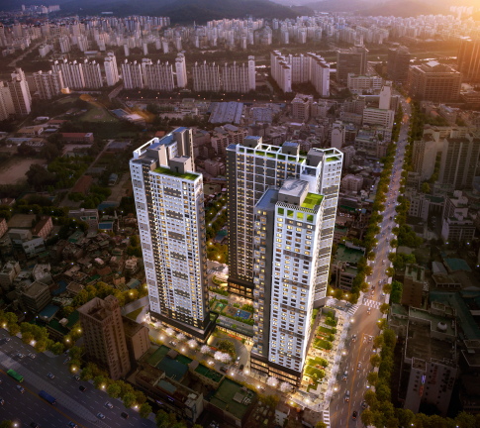
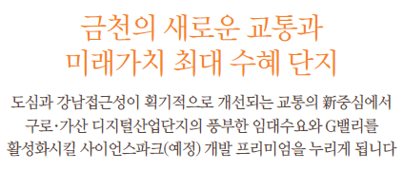

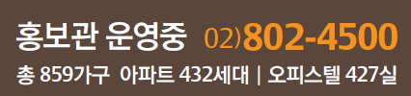
기관추천 안내문 Ⅱ
□ 특별공급 신청시 필요 서류
구분 | 구비 서류
본인 신청시 | 공통 사항 | - 특별공급 신청서 (견본주택 비치) - 무주택 서약서 (견본주택 비치) - 인감증명서 : 주택공급신청용 - 인감도장 - 주민등록증 또는 운전면허 - 주민등록등본 : 배우자 분리 세대인 경우 배우자 주민등록등본 추가 제출 - 주민등록초본 - 가족관계증명서 - 청약통장순위(가입) 확인서 : 중소기업종사자 및 경제자유구역 특별공급 신청자 만 - 해당기관 추천서 또는 인정서 : 기관추천 특별공급 신청자
 | 중소기업 종사자 | - 재직증명서 (입사년도 표기)
대리인 신청시 | - 인감증명서 (청약자 : 주택공급신청 위임용) - 인감도장 (청약자) - 위임장 (견본주택 비치 : 청약자) - 주민등록증 (대리 신청인) - 도장 (대리 신청인)
※ 상기 제증명 서류는 최초 입주자모집공고일(2016.09.22) 이후 발행분에 한하며, 상기 구비 사항이 완비된 경우에 한하여
접수함.
※ 신청자의 착오로 인하여 잘못 접수된 청약신청분의 당첨으로 인한 당첨취소 및 부적격 결과는 신청자 본인의 책임임.
※ 주민등록표 등·초본 발급 시“세대주 성명 및 관계”를 생략하여 발급하고 있으니 세대주 기간 산정, 배우자 관계 확인 등이
필요한 경우 반드시“세대주성명 및 관계에 대한 표기를 요청하여 발급받으시기 바랍니다.
□ 견본주택 안내
전화번호 : 02) 802-4500
위 치 : 서울시 금천구 시흥동 903-15
특별공급 관련 자세한 내용은 입주자모집공고를 참고 하시기 바랍니다.

Slide 4


